Slide 1

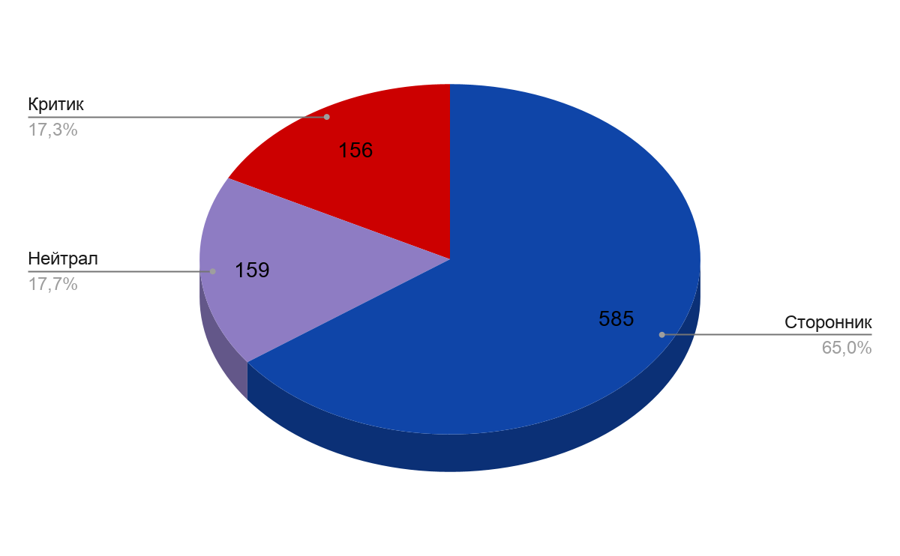
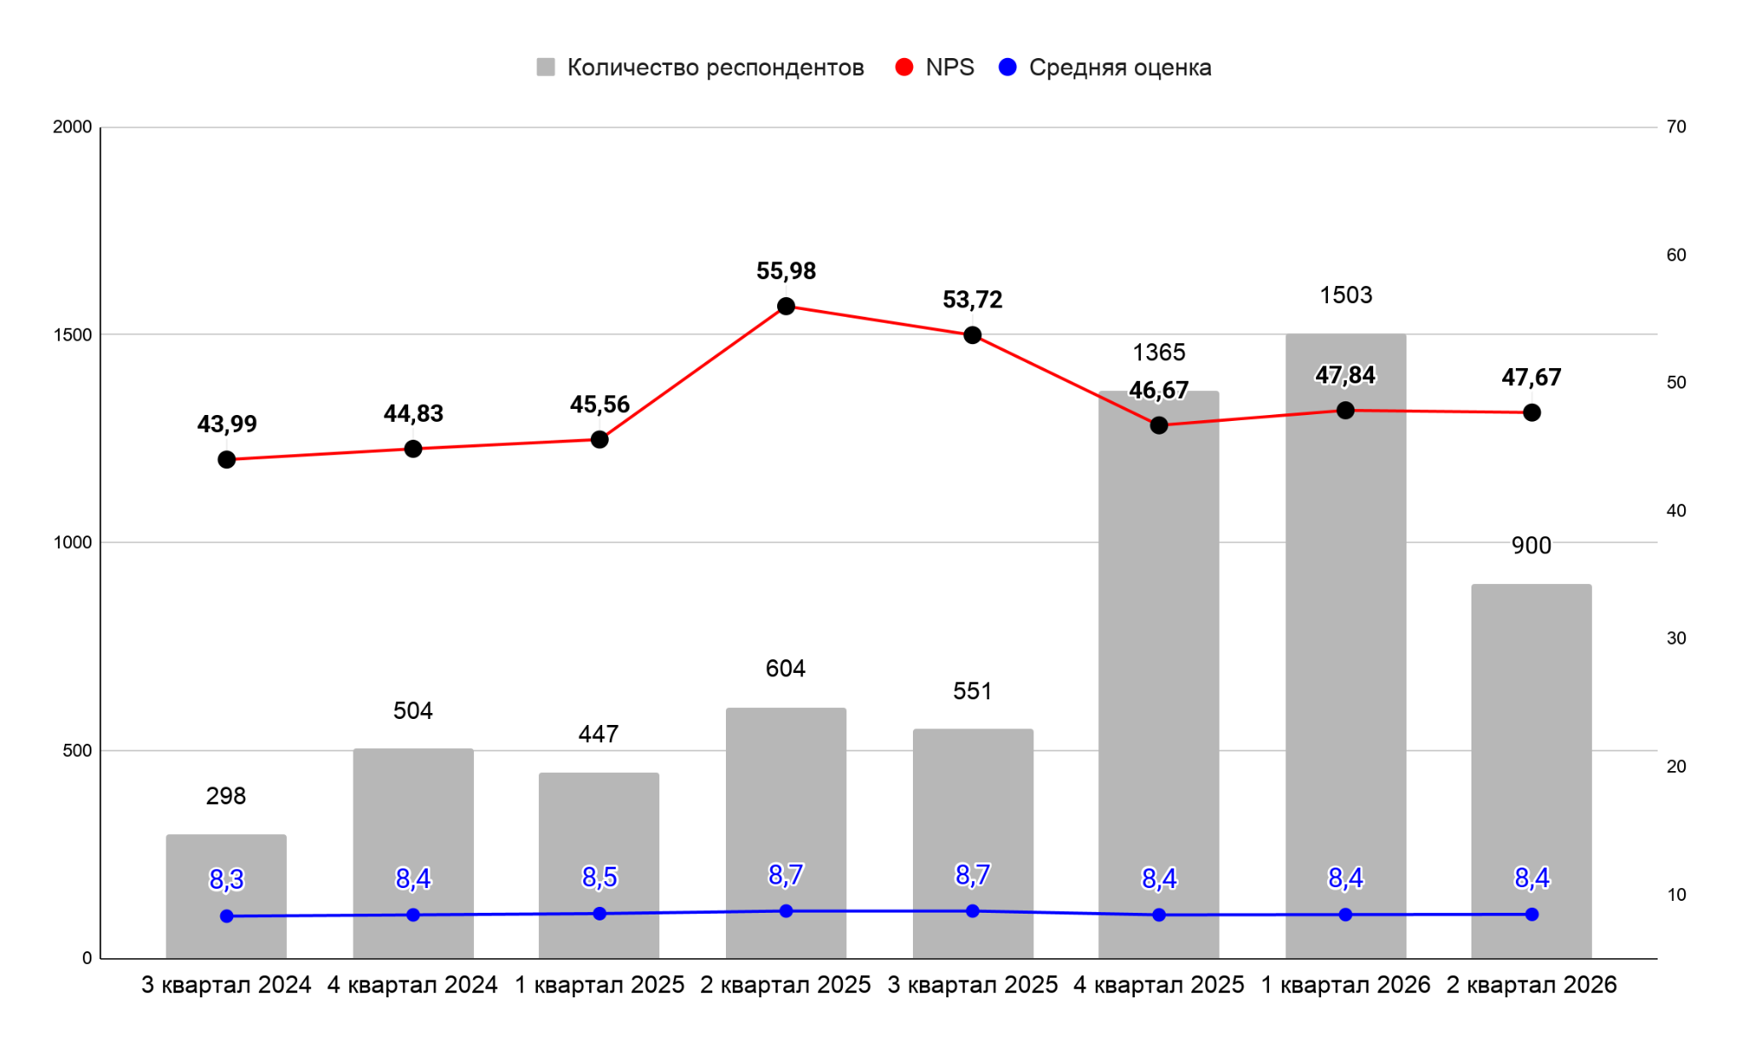
Показатели NPS студенты (общий) по РФ
Цель: получить честную обратную связь от студентов и оценить колледж со стороны
NPS Оценка Количество
47,67 8,44 900
Notes:
Общая статистика (Оценки ≤ 6)
Всего респондентов: 900
Общее количество критиков (≤ 6): 156 (17,3% от общего числа)
Оставили содержательный отзыв: 83 чел. (53,2% от критиков)
Не оставили обратную связь: 73 чел. (46,8% от критиков)
Структура негатива (по количеству упоминаний среди 83 отзывов)
Нестабильное расписание и организация (~22 упоминания)
Студенты жалуются на «рваный» график: пары могут заканчиваться в 20:00–20:30, а на следующий день начинаться в 9:00.
Расписание выгружается поздно (в воскресенье вечером), что мешает планировать работу и жизнь.
Внезапные изменения пар прямо перед их началом.
Качество преподавания и вовлеченность (~18 упоминаний)
Жалобы на преподавателей, которые приходят «чисто начать пару и уйти», читают текст с листочка или слайдов.
Персональная критика: Чувашов (не объясняет материал), Насртдинова (кричит, быстро пролистывает слайды), Сафонова (дает «0 знаний»).
Учебная программа и лишние предметы (~14 упоминаний)
Переизбыток общеобразовательных предметов (ОБЖ, история, право, физика) в ущерб программированию.
Отсутствие обещанного разделения на Back-end и Mobile разработку — всех учат по программе Front-end.
Слишком много «писанины» и конспектов в тетрадях вместо практики на компьютерах.
Технические платформы (LMS / Moodle) (~12 упоминаний)
Системы называют «сырыми»: баллы в Moodle и LMS не совпадают, оценки пропадают, курсы путаются.
Интерфейс Moodle считают неудобным и перегруженным лишним функционалом.
Инфраструктура и локация (~10 упоминаний)
Физкультура: Спортзалы находятся очень далеко от колледжа (ехать до 20–30 минут), что вызывает резкое недовольство в НСК и СПб.
Быт: Грязные туалеты, неработающие краны, отсутствие туалетной бумаги и стаканчиков у кулеров.
Здание: Теснота в коридорах и отсутствие столовой (особенно в Ростове и Москве).
Производственная практика и стажировки (~6 упоминаний)
Несоответствие профилю: студентов-фронтендеров отправляют на практику, связанную с 3D/VR или в компании-пустышки с одним сотрудником.
Непрозрачный отбор на практику и игнорирование вопросов кураторами практики (например, Д. Шандыба).
Финансовое недовольство (~5 упоминаний)
Студенты считают, что цена обучения (200 000+ руб. в год) не соответствует уровню организации и качеству оборудования

Slide 2
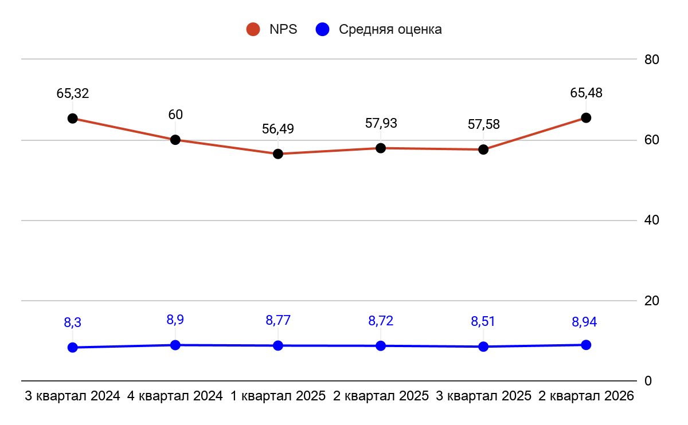
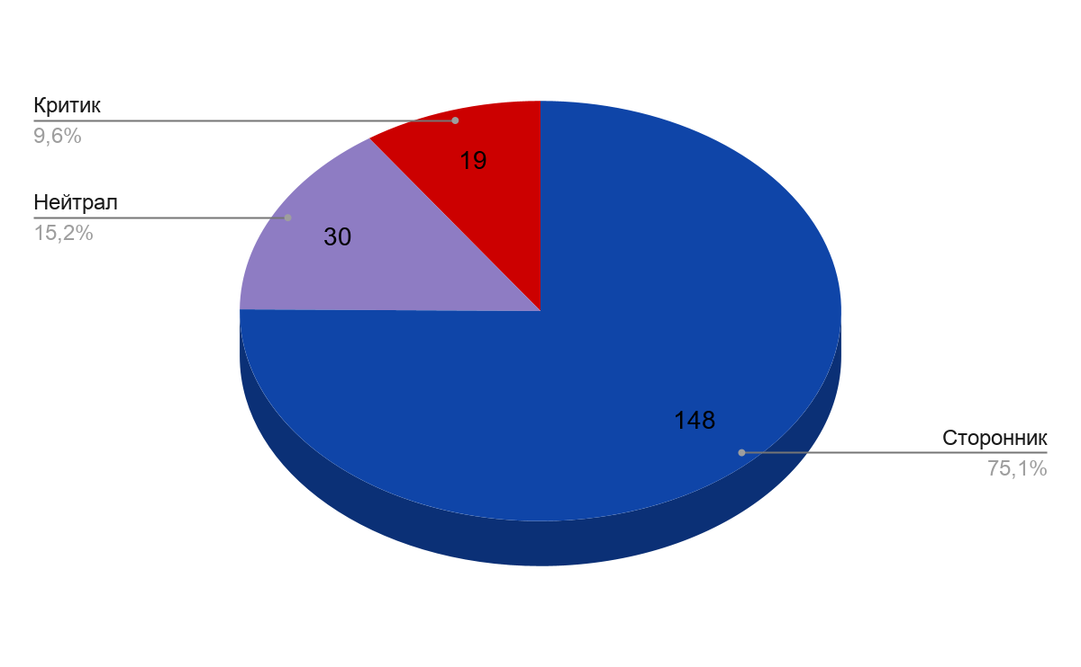
Показатели NPS - Родители (общий) по РФ
NPS Оценка Количество
65,48 8,94 197

Slide 3
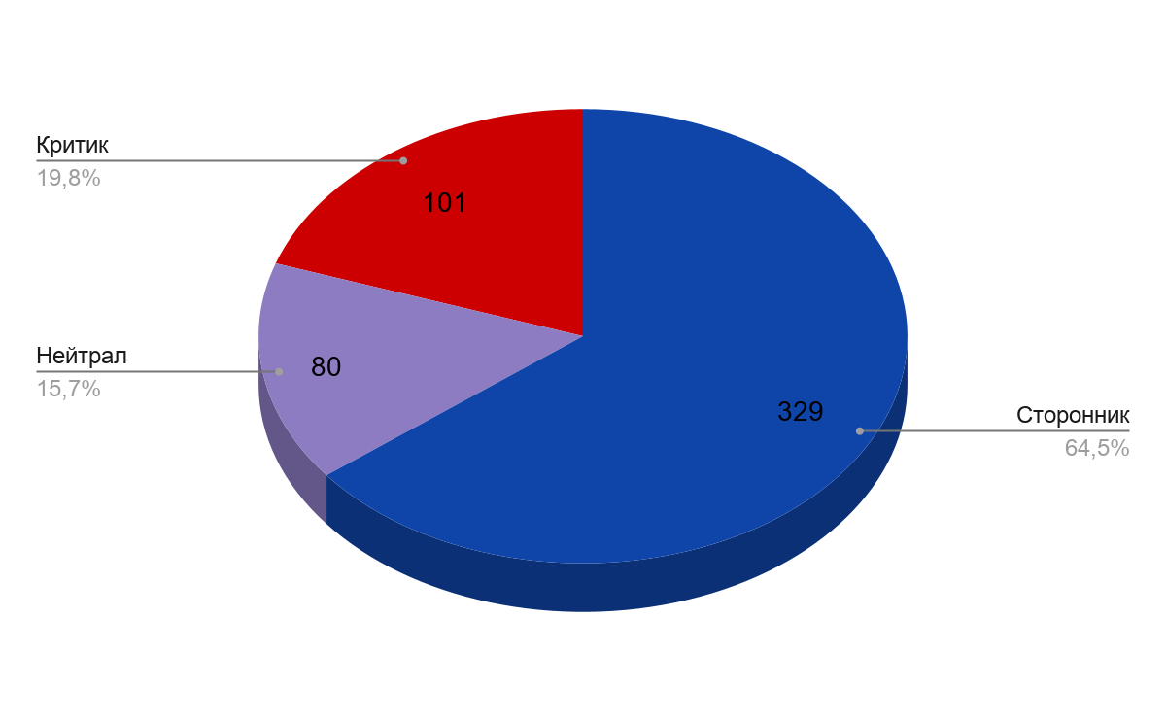
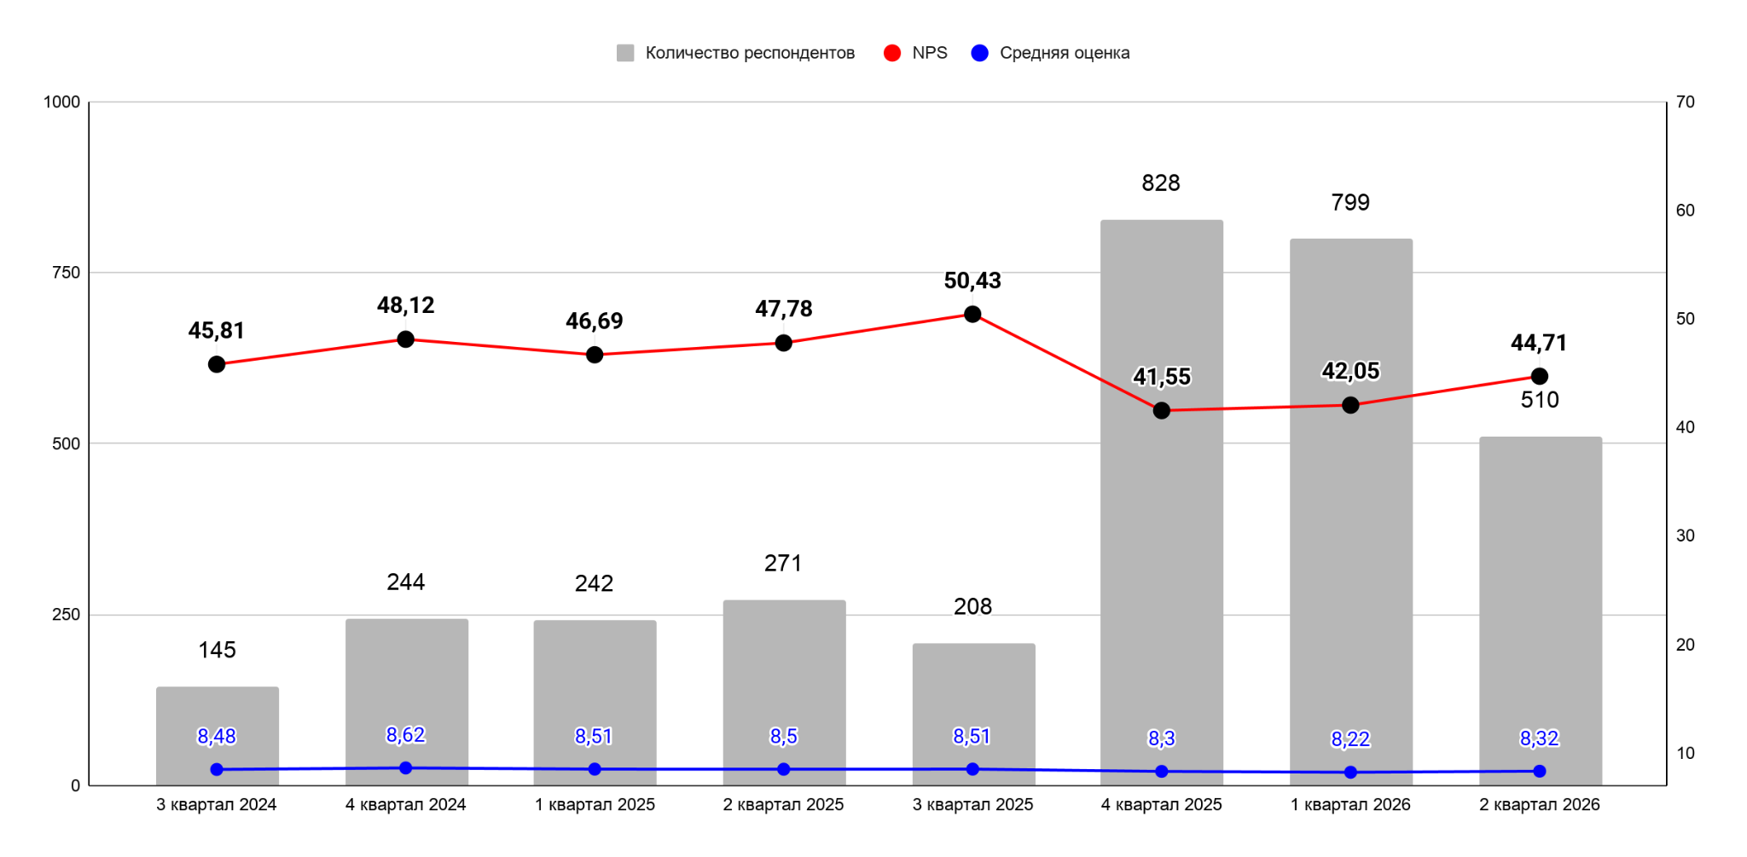
Показатели NPS
Санкт-Петербург
NPS Оценка Количество
44,71 8,32 510
Notes:
1. Санкт-Петербург (101 критик)
Самый большой массив жалоб, где основное недовольство вызвано организационными сбоями и конкретными кадрами.
Не оставили содержательный отзыв: ~53 чел. (52,5%) — поставили точку, прочерк или оставили поле пустым
.
Нестабильное расписание: 15 чел. (14,8%) — жалобы на выгрузку графика в воскресенье вечером и пары до 20:30, мешающие планированию
.
Преподавательский состав: 13 чел. (12,9%) — острая критика ИТ-преподавателей (Чувашов) и математиков (Насртдинова) за отсутствие объяснений и крики
.
Технические системы (LMS/Moodle): 9 чел. (8,9%) — путаница с баллами, пропадающие оценки и неудобный интерфейс
.
Бытовые условия и инфраструктура: 8 чел. (7,9%) — неработающие краны, грязные туалеты, отсутствие столовой и удаленность спортзала
.
Прочее (Программа/Стоимость): 3 чел. (3,0%) — избыток теории и высокая цена
.

Slide 4
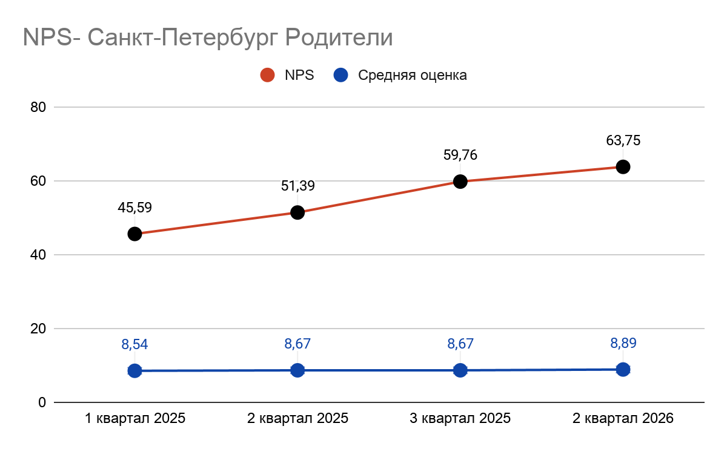
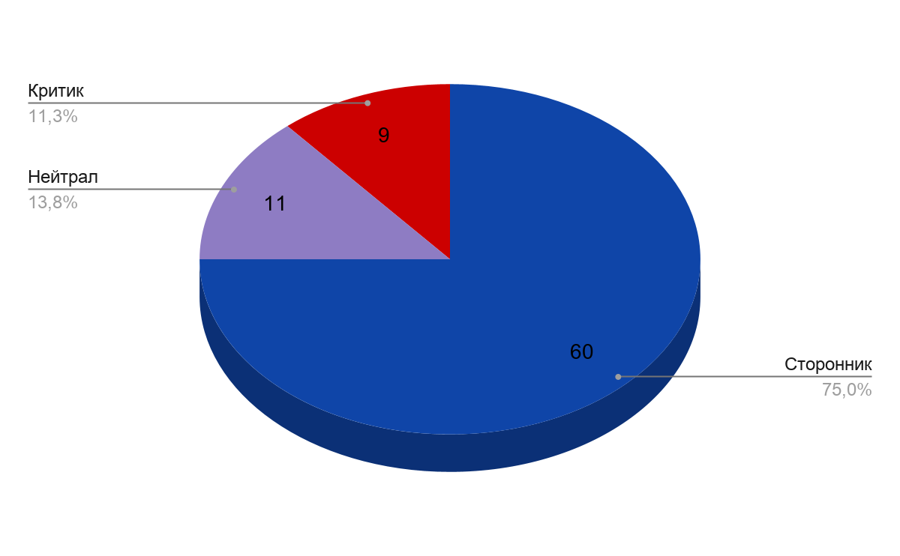
Показатели NPS - Родители
Санкт-Петербург
NPS Оценка Количество
63,75 8,89 80

Slide 5
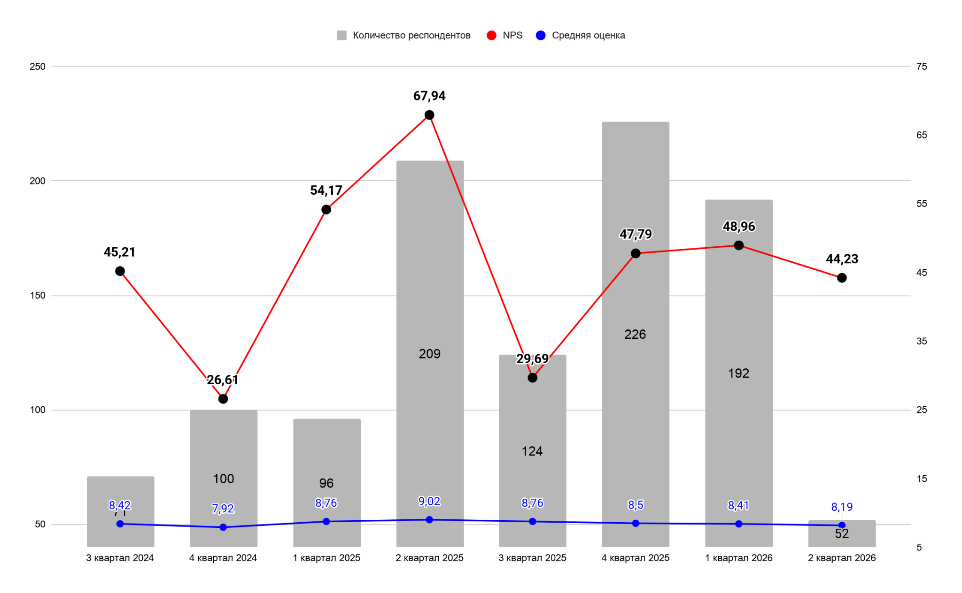
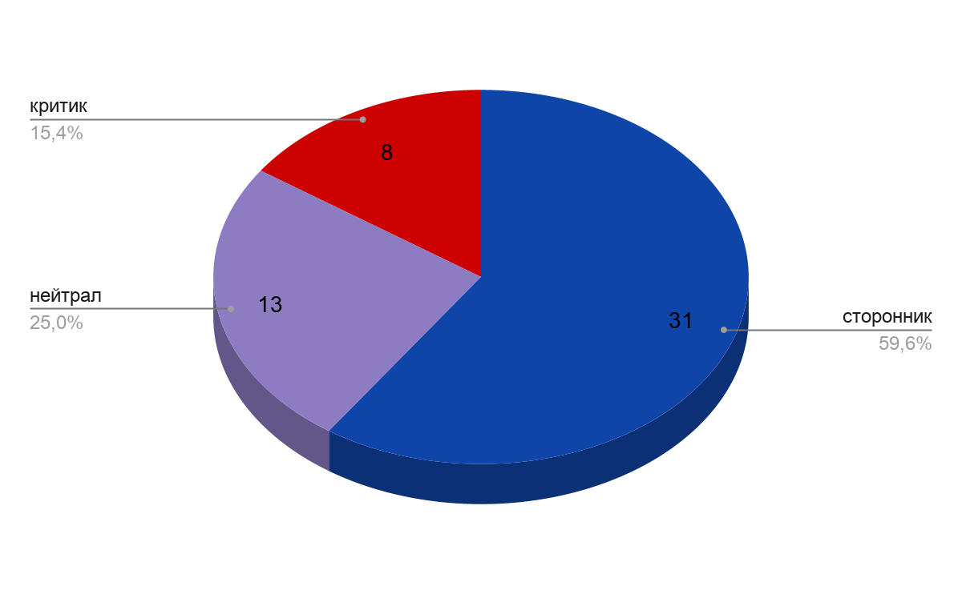
Показатели NPS
Москва
NPS Оценка Количество
44,23 8,19 52
Notes:
4. Москва (8 критиков)
Жалобы связаны в основном с инфраструктурной зависимостью.
Не оставили содержательный отзыв: 4 чел. (50,0%)
.
Зависимость от МГОК и цена: 3 чел. (37,5%) — неоправданно высокая стоимость за «вторичные» условия на базе партнера (теснота, запахи в столовой)
.
Программа обучения: 1 чел. (12,5%) — переизбыток общеобразовательных предметов на старте
.

Slide 6
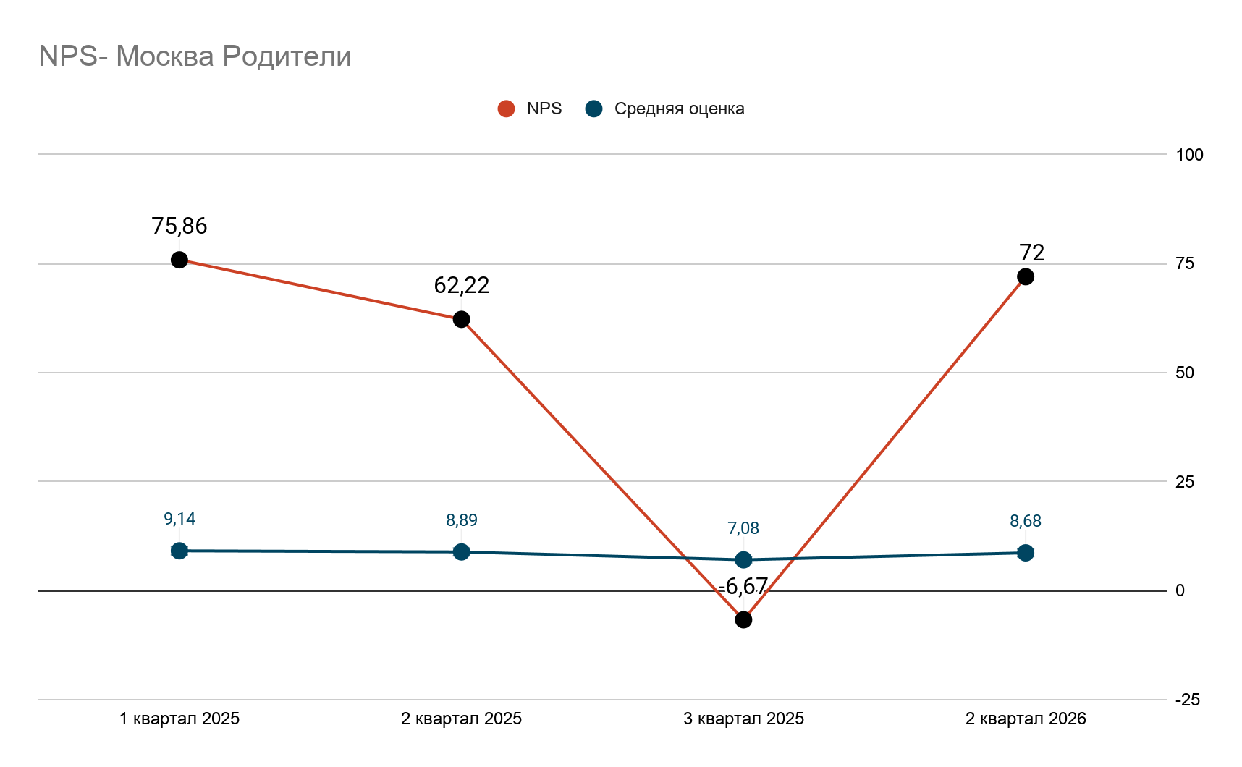
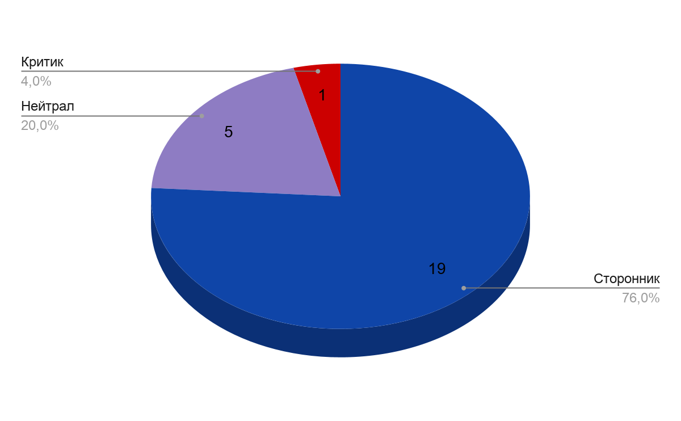
Показатели NPS - Родители
Москва
NPS Оценка Количество
72,00 8,68 25

Slide 7
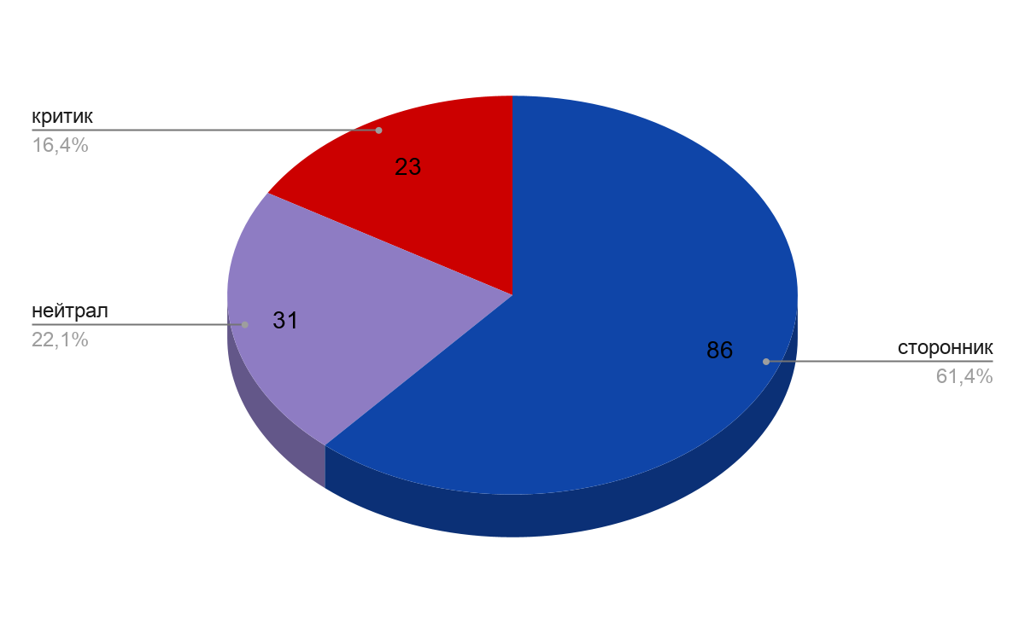
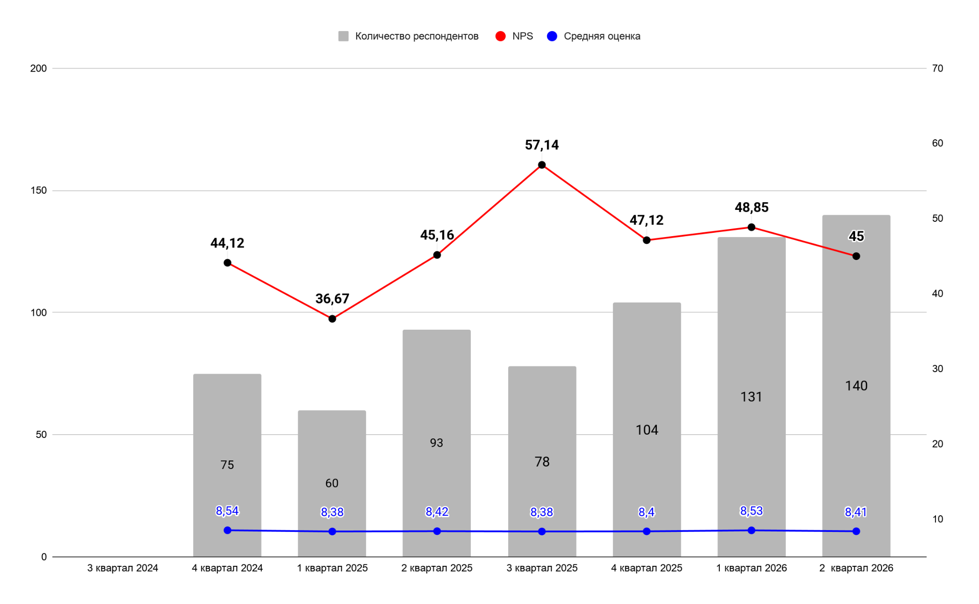
Показатели NPS
Новосибирск
NPS Оценка Количество
48,85 8,53 131
Notes:
Новосибирск (23 критика)
В НСК негатив сфокусирован на географии и административном подходе.
Не оставили содержательный отзыв: 9 чел. (39,1%)
.
Локация и физкультура: 6 чел. (26,1%) — спортзал на другом конце города и новости о переезде колледжа в «захолустье»
.
Преподаватели и руководство: 4 чел. (17,4%) — жалобы на «неискренность» администрации, незаинтересованность Богомолова и агрессию физрука
.
Организация и оборудование: 4 чел. (17,4%) — проблемы с отоплением зимой, неработающие ПК и отсутствие стаканчиков

Slide 8
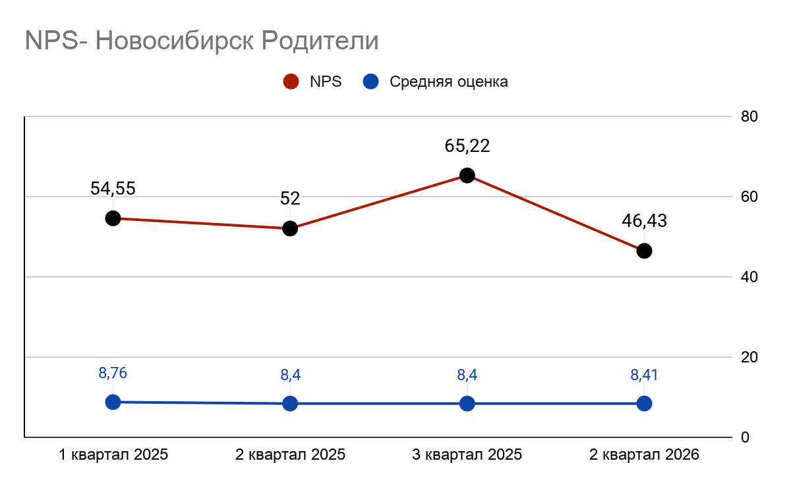
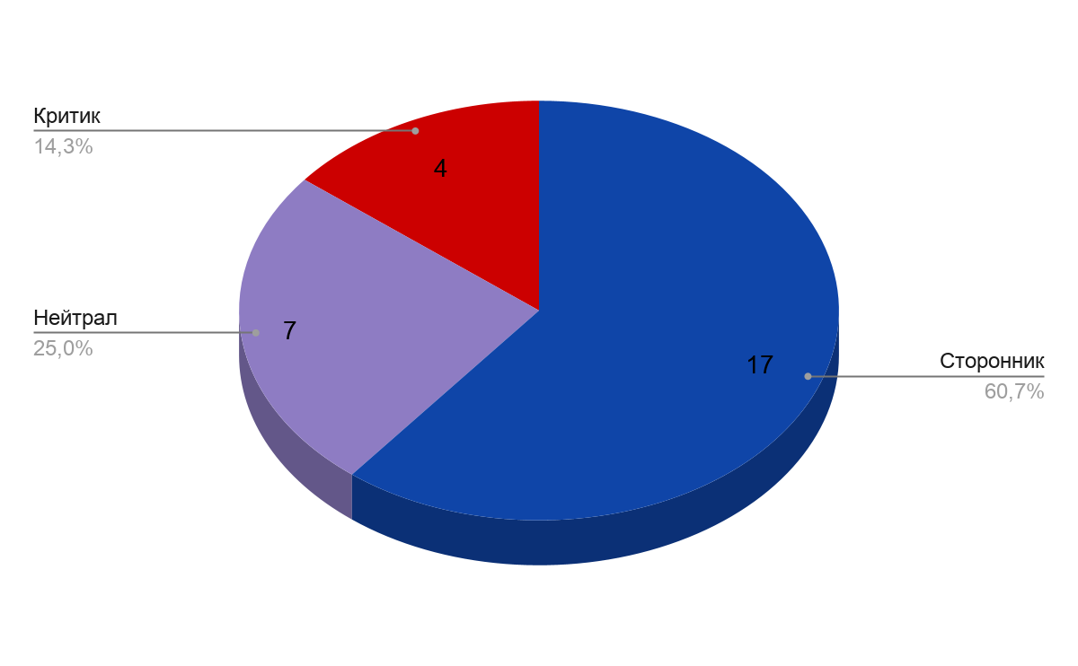
Показатели NPS - Родители
Новосибирск
NPS Оценка Количество
46,43 8,41 28

Slide 9
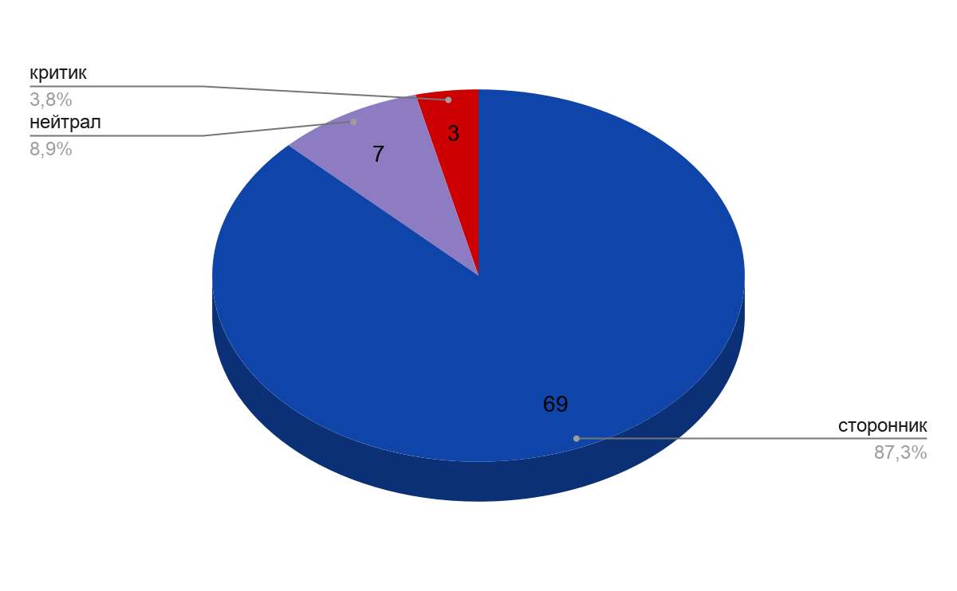
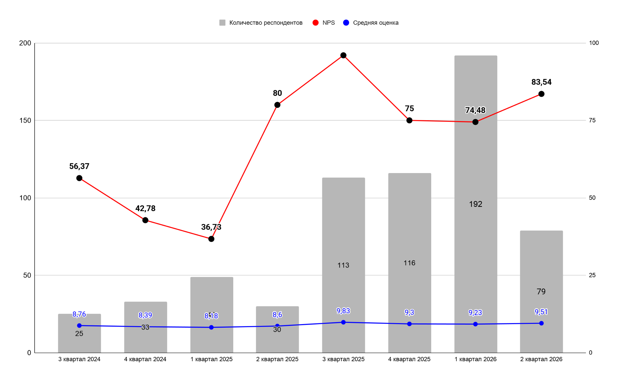
Показатели NPS
Ростов-на-Дону
NPS Оценка Количество
83,54 9,51 79
Notes:
Ростов-на-Дону (3 критика)
Локальные жалобы на бытовой дискомфорт после переезда.
Не оставили содержательный отзыв: 1 чел. (33,3%)
.
Инфраструктура: 2 чел. (66,7%) — острая нехватка зоны отдыха, микроволновки и столовой в новом здании
.

Slide 10
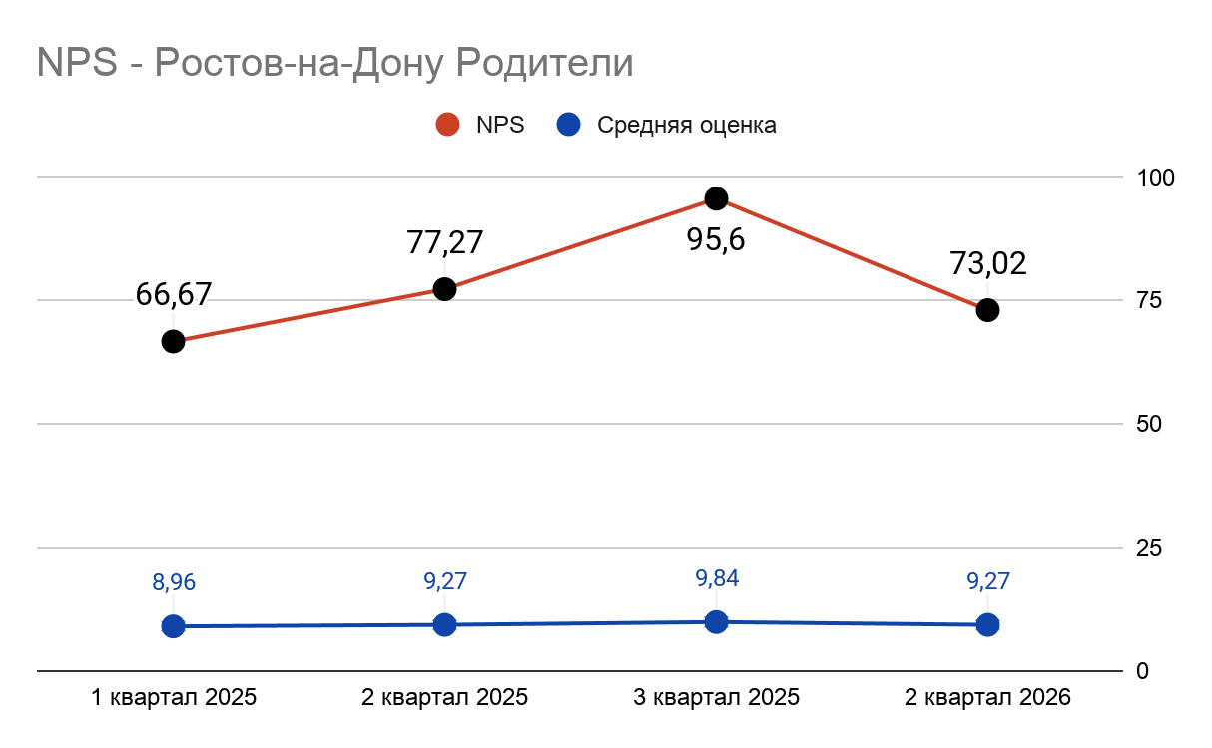
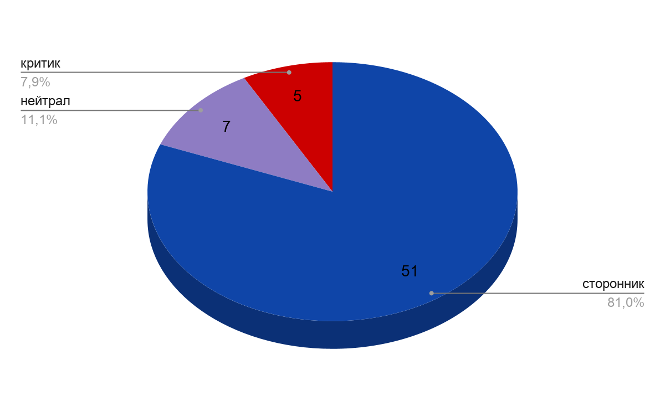
Показатели NPS - Родители
Ростов-на-Дону
NPS Оценка Количество
73,02 9,27 63

Slide 11
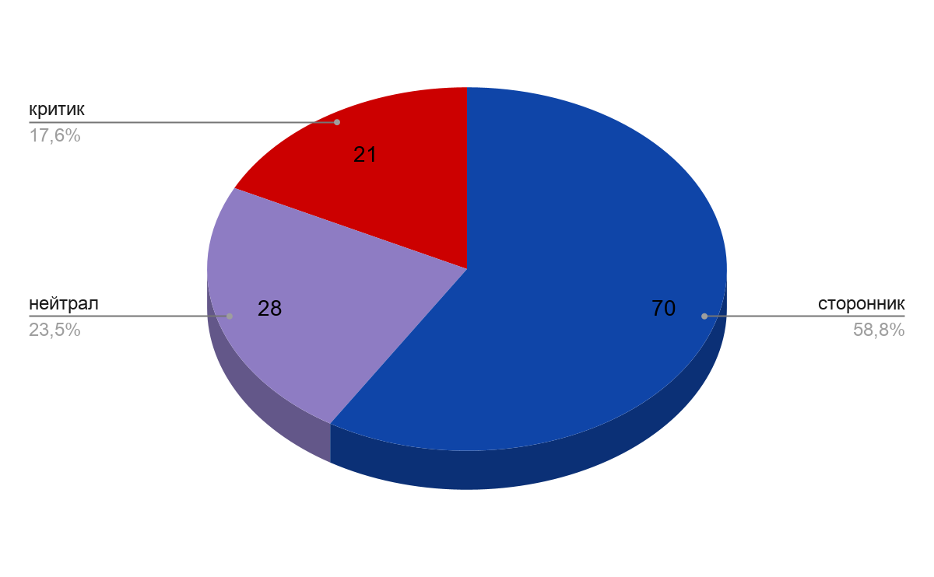
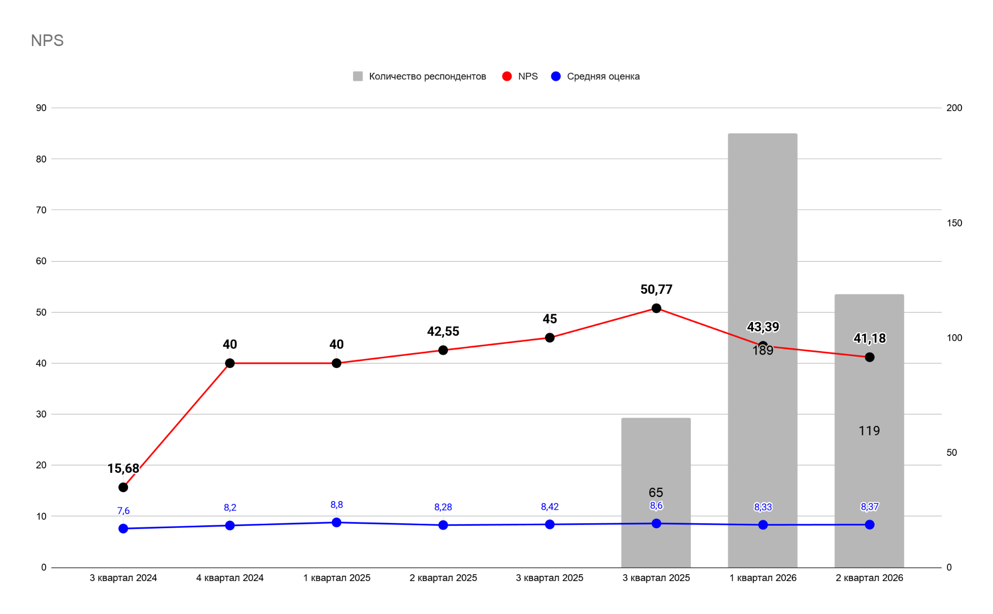
Показатели NPS
Онлайн ( +о-з)
NPS Оценка Количество
41,18 8,37 119
Notes:
Онлайн / Очно-заочное (21 критик)
Здесь студенты наиболее требовательны к качеству контента и организации практики.
Не оставили содержательный отзыв: 8 чел. (38,1%)
.
Технические сбои и тесты: 5 чел. (23,8%) — ошибки в асинхронных тестах (английский) и «сырость» платформ
.
Проблемы с практикой: 4 чел. (19,0%) — отправка фронтендеров на 3D-практику и игнорирование вопросов кураторами практики
.
Организационный хаос: 4 чел. (19,0%) — изменения цен, рваный график онлайн-пар и отсутствие обещанных специализаций (Backend/Mobile)

Slide 12
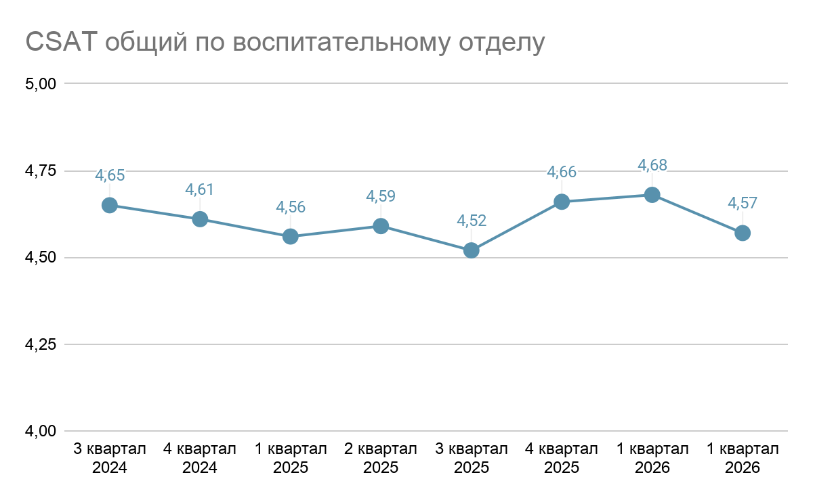
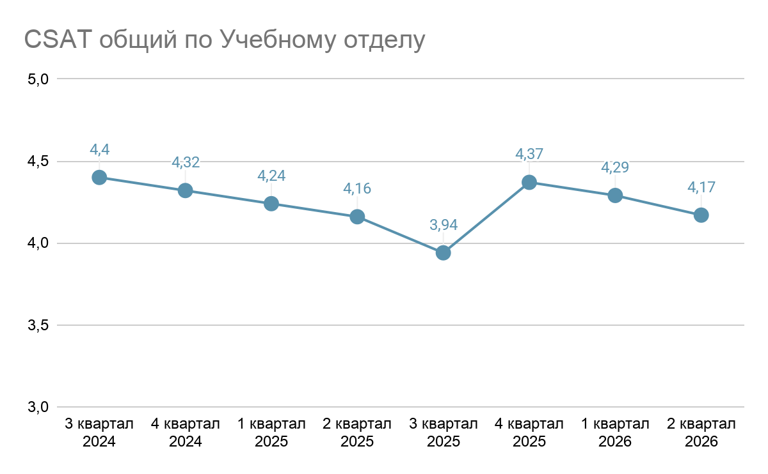
CSAT по РФ
Цель: Выявить насколько удовлетворены студенты работой отделов.
Результат:

Slide 13
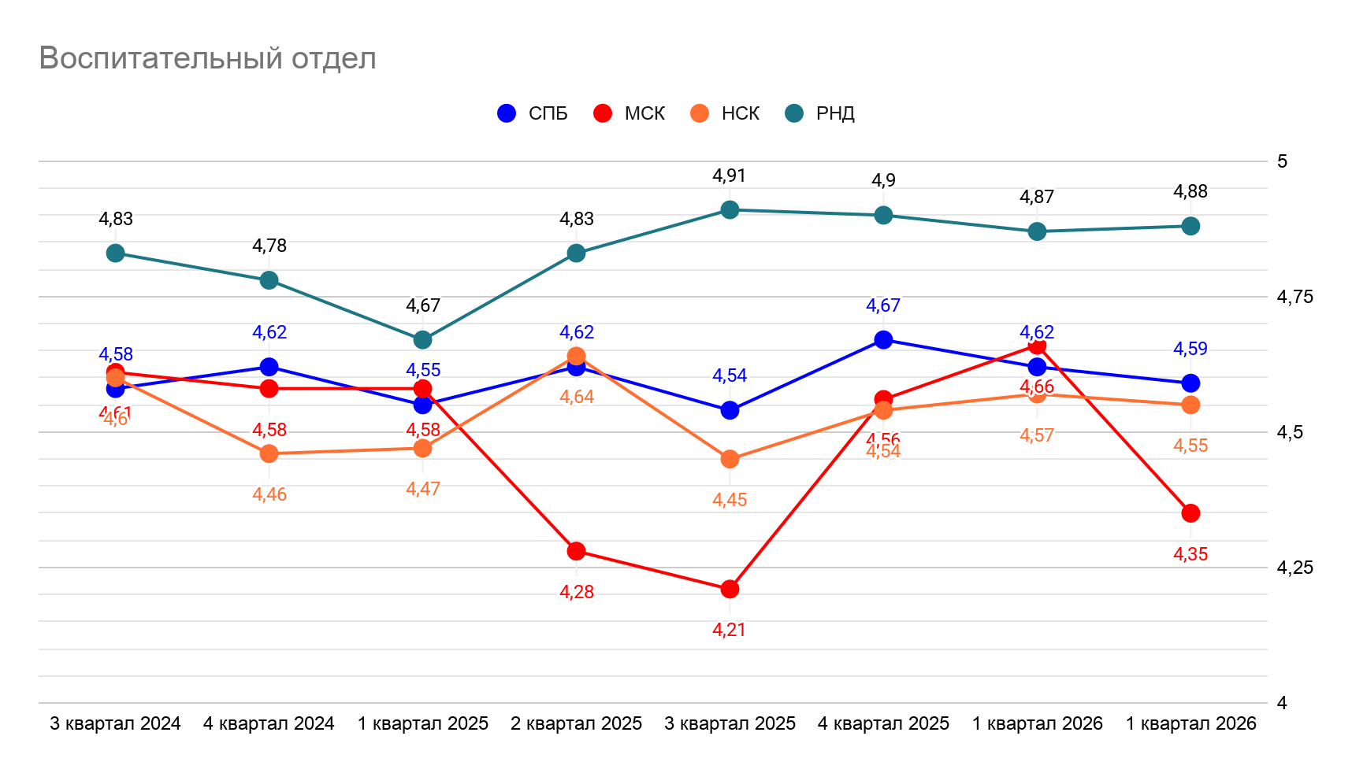
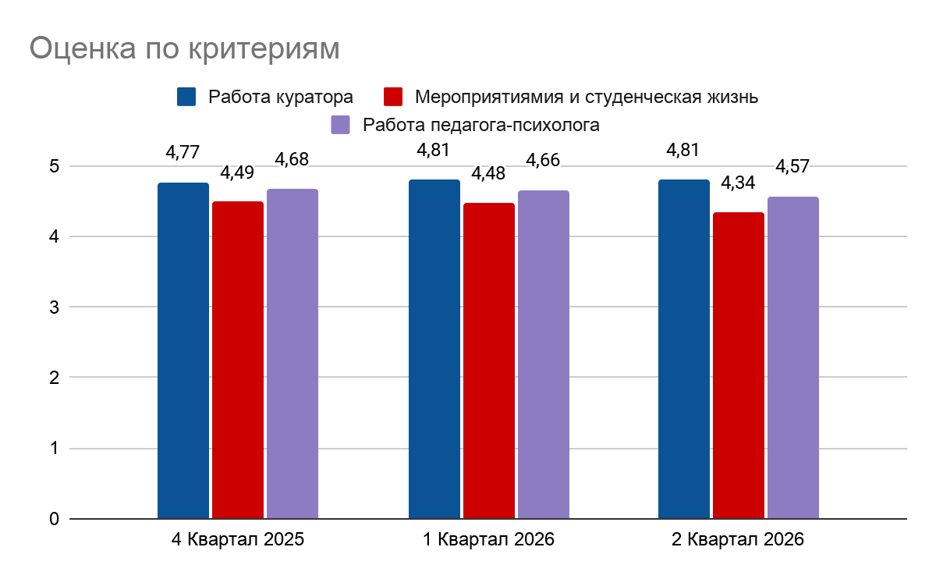
CSAT по РФ
Цель: Выявить насколько удовлетворены студенты работой отделов.
Результат:
Notes:
.

Slide 14
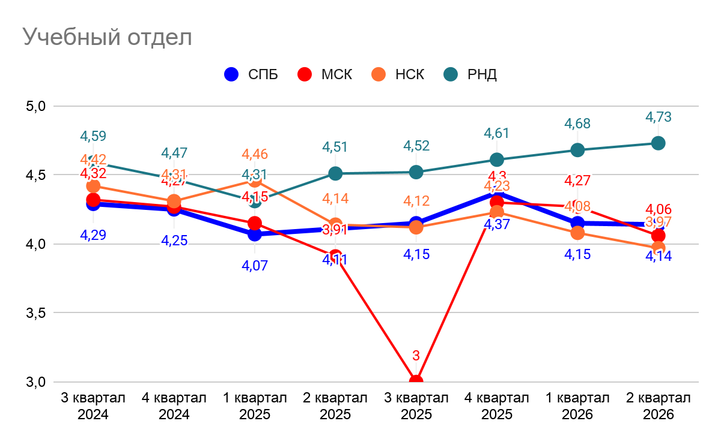
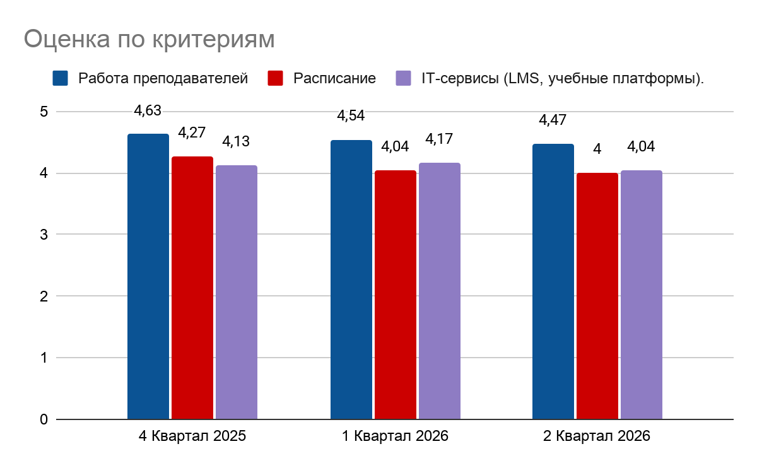
CSAT по РФ
Цель: Выявить насколько удовлетворены студенты работой отделов.
Результат:

Slide 15
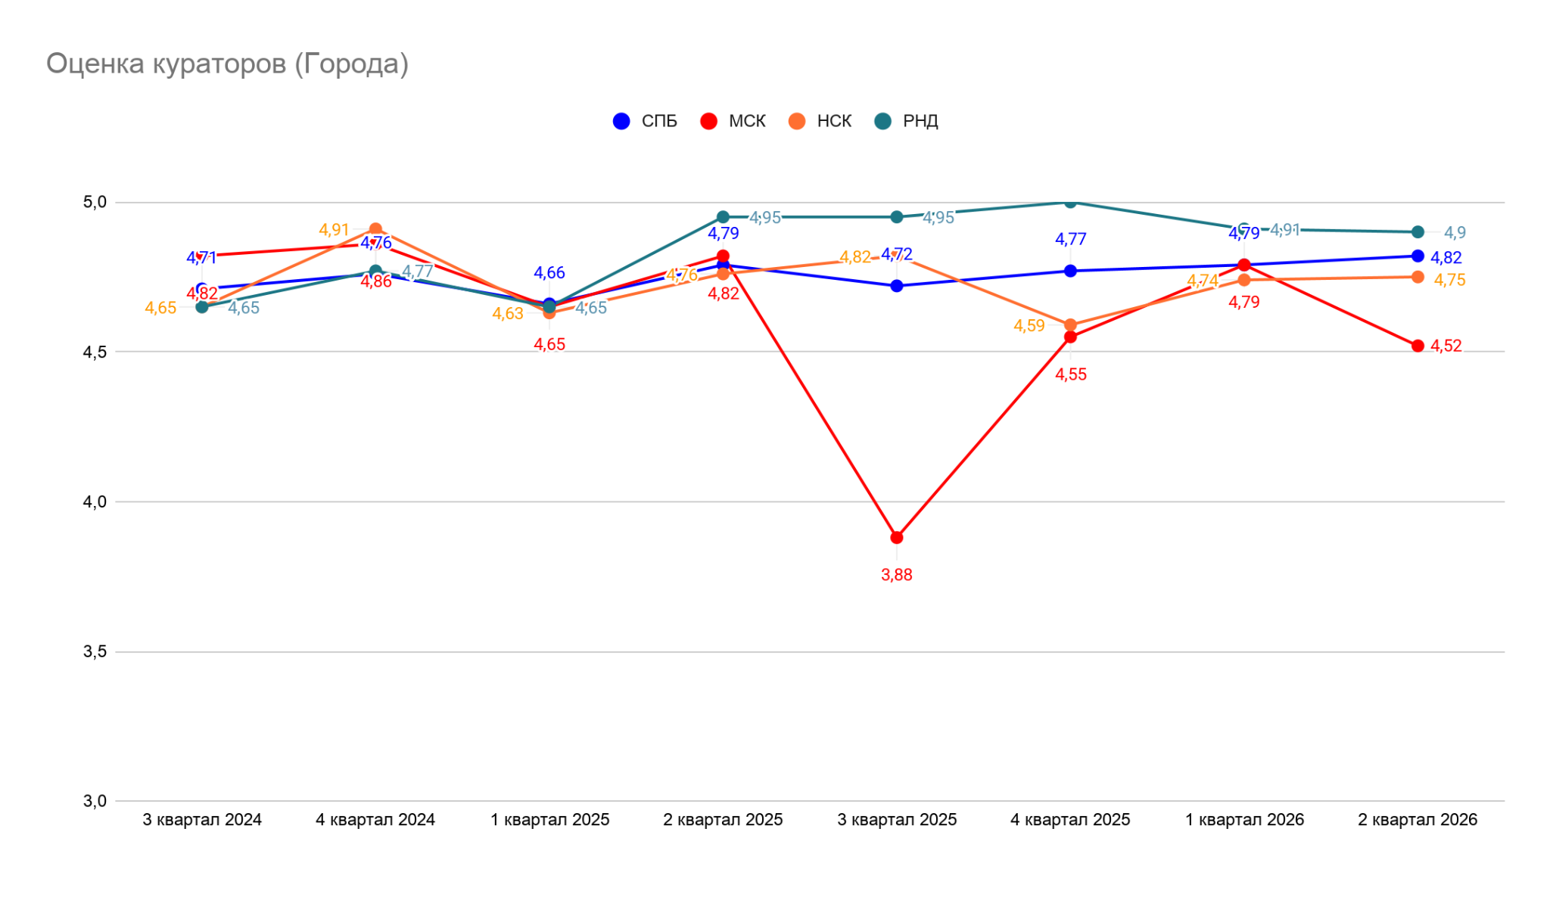
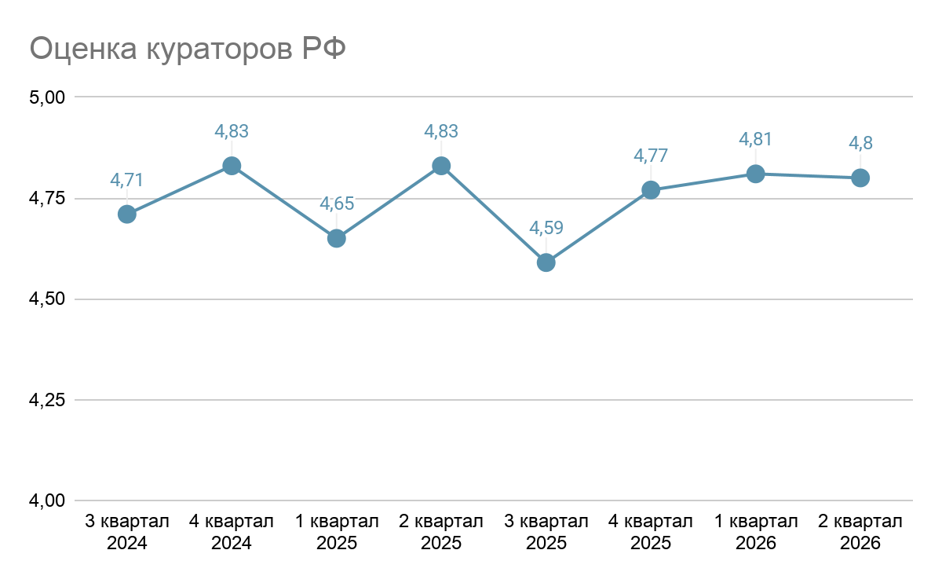
Оценка работы кураторов
Цель: Получить обратную связь по работе кураторов.
Результат:
Критерии оценки:
•качество информирования куратором о важных событиях и иной информации; •качество проведения классных часов; •качество контакта куратора с группой и тобой; •качество индивидуальной работы куратора с тобой; •уровень комфорта в группе; •уровень доверия к куратору.
Notes:
Кураторы получили одну из самых высоких оценок — 4,80
.
Причины повышения: Студенты воспринимают кураторов как «лучших друзей», ценят их поддержку в сложных жизненных ситуациях и оперативность в мессенджерах
.
Зона риска: Жалобы на текучку кадров среди кураторов (особенно в онлайне), из-за чего теряется персональный контакт и доверие

Slide 16
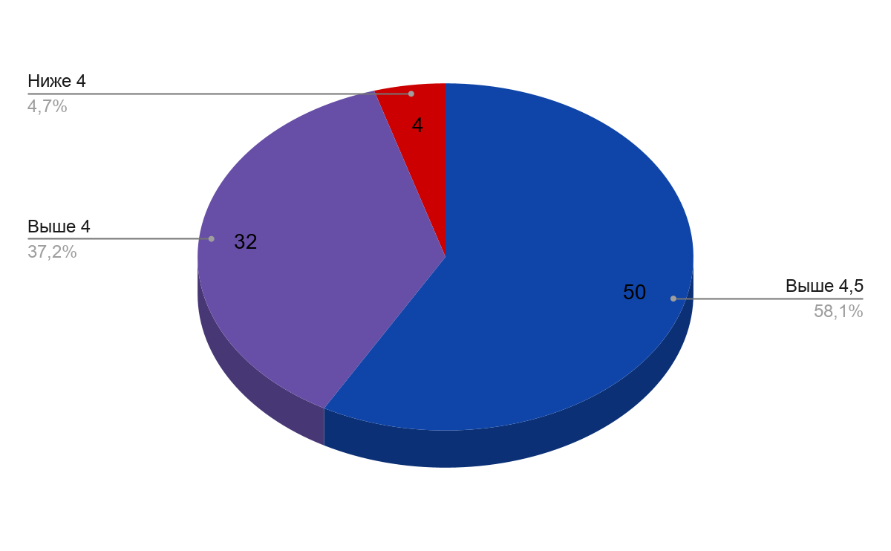
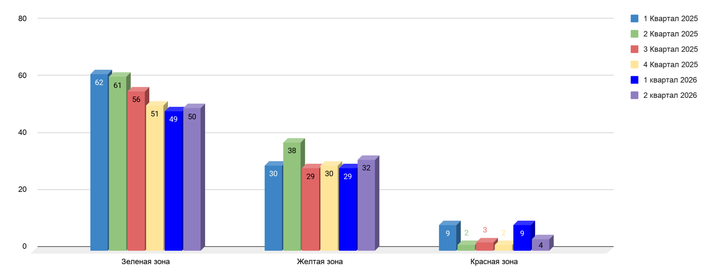
Данные студенческой оценки преподавателей
2 квартал 2026 года
Цель: получить объективную оценку компетентности преподавателей
II квартал 2025 г.:
Экспертность (4,63) — высокий профессионализм.
Речь (4,54) — понятная и комфортная манера изложения.
Зоны развития (ниже итога):
Темп (4,52) — скорость подачи материала требует адаптации.
Активность и интерес (4,53) — вовлеченность преподавателей.
1 Квартал :Итоговая оценка: 4,47 / 5
2 Квартал :Итоговая оценка: 4,56 / 5
2 квартал 2026 года
Динамика показателей
Notes:
Распределение преподавателей:
Зеленая зона (>4,5) — 50 человек. Это более половины всех преподавателей, которые демонстрируют стабильно высокий уровень.
Желтая зона (4,0–4,5) — 32 человек. Это резерв для перехода в зеленую зону при небольшой коррекции подходов.
Красная зона (<4,0) — 4 человек. Требуют повышенного внимания и адресной поддержки.
Итоговая оценка — 4,56
.
Зоны роста: Несмотря на жалобы, студенты высоко оценивают экспертность преподавателей (4,63) и их понятную речь (4,54), выделяя практиков из IT-индустрии
.
Преподаватели в красной зоне:
Антипова Е.В.
Закирова Д.Ф.
Орел С.А.
Астаева А.

Slide 17
Топ-10 положительных инсайтов (почему студенты любят колледж)
Кураторы — «суперсила» Хекслета: Работа кураторов является самым упоминаемым преимуществом. Студенты ценят их за готовность помочь 24/7, решение любых проблем и человеческое отношение.
Отношение как ко взрослым: Главный фактор лояльности - отсутствие «школьного» давления. Студенты ценят уважительное общение, свободу передвижения и отсутствие мелочного контроля
Платформа Hexlet.io: Сама система обучения и онлайн-курсы на сайте признаются мощным образовательным инструментом, который дает реальные навыки, востребованные на ИТ-рынке
ИТ-сообщество и вайб: Студенты выделяют крутое комьюнити, отсутствие токсичности и возможность найти единомышленников и друзей
Гибкость онлайн-обучения: Для студентов дистанционного и очно-заочного форматов критически важна возможность совмещать учебу с работой и личными проектами
Современная инфраструктура (в некоторых филиалах): Отмечаются мощные компьютеры, наличие коворкингов, зон отдыха с пуфиками и микроволновками, а также стильный дизайн помещений
Харизматичные преподаватели-практики: Конкретные педагоги (например, Александр Викторович в Москве, Сергей Сизов, Ярослав Андреевич) вызывают восторг благодаря своему реальному опыту в индустрии и понятной подаче материала
Внеучебная активность: Киберспортивные турниры (CS/Dota), настольные игры, КВН и праздники (например, Хеллоуин) значительно повышают лояльность
Карьерный трек: Возможность получить помощь в составлении резюме, подготовке к собеседованиям и понимание того, как устроена ИТ-индустрия, является важным преимуществом
Отсутствие формализма в общении: Возможность написать преподавателю или сотруднику напрямую в мессенджер без «недельного ожидания» делает процесс комфортным

Slide 18
Топ-10 отрицательных инсайтов (главные боли студентов)
Несоответствие обещаний по специализации: Самая острая жалоба - отсутствие обещанного разделения на Backend, Mobile и Frontend. Студенты чувствуют себя обманутыми, так как всех учат по программе фронтенда
Организационный хаос в расписании: Нестабильный график, выгрузка расписания в воскресенье вечером и пары до 20:30 (особенно для очников) мешают планировать жизнь и работу
Технические сбои платформ (LMS/Moodle): Студенты жалуются на «сырость» новых систем, баги при входе, неработающие тесты и, самое главное, расхождение баллов между разными платформами
Проблемы с практикой и стажировками: Непрозрачный отбор на практику и случаи, когда студентов-разработчиков отправляют в компании, не связанные с их профилем (например, в VR-проекты без подготовки)
Избыток общеобразовательных предметов: Студенты ИТ-колледжа возмущены большим количеством часов ОБЖ, истории и философии на первых курсах в ущерб программированию
Бытовой дискомфорт : Плохое состояние туалетов (грязные сиденья, отсутствие бумаги, сломанные краны) и отсутствие столовой/буфета являются постоянными источниками негатива
Географическая удаленность физкультуры: Необходимость ехать 15–30 минут в спортзал, который находится далеко от основного корпуса, вызывает резкое недовольство
Зависимость от площадок-партнеров (Москва): Жалобы на то, что Хекслет является «хвостиком» МГОК, предоставляя вторичные условия при высокой цене обучения
Низкая вовлеченность части педагогов: Критика преподавателей, которые просто читают текст со слайдов или сайта Хекслет, не давая дополнительной ценности на живых парах
Проблемы коммуникации с учебной частью: Игнорирование жалоб студентов, долгие ответы по важным вопросам и отсутствие четких инструкций по государственным экзаменам

